Slide 1
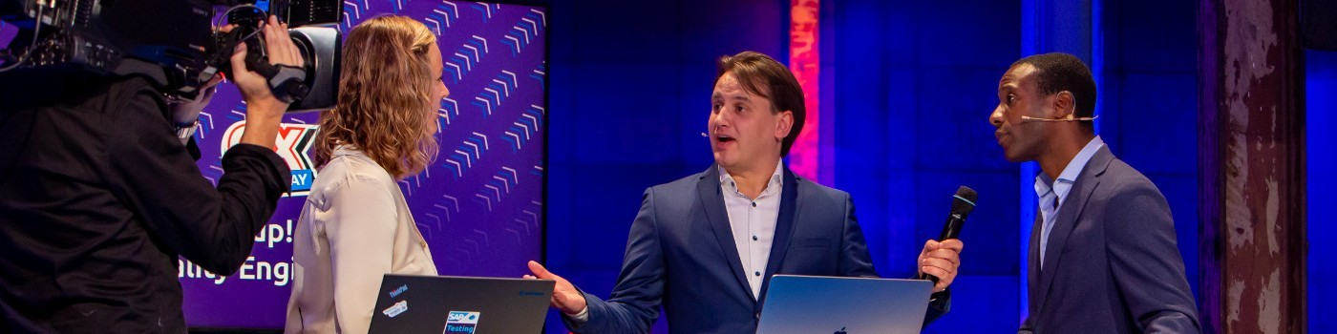
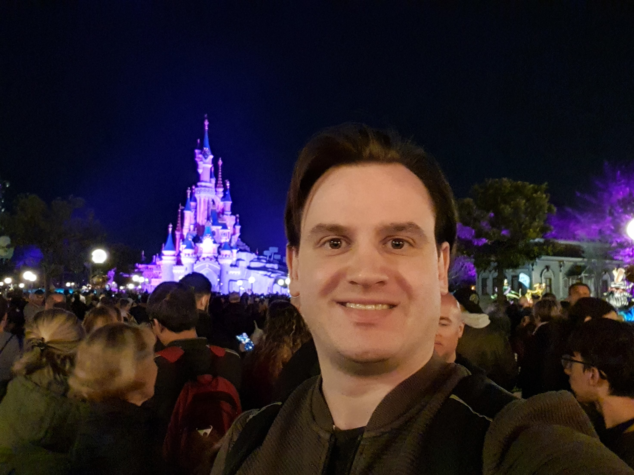
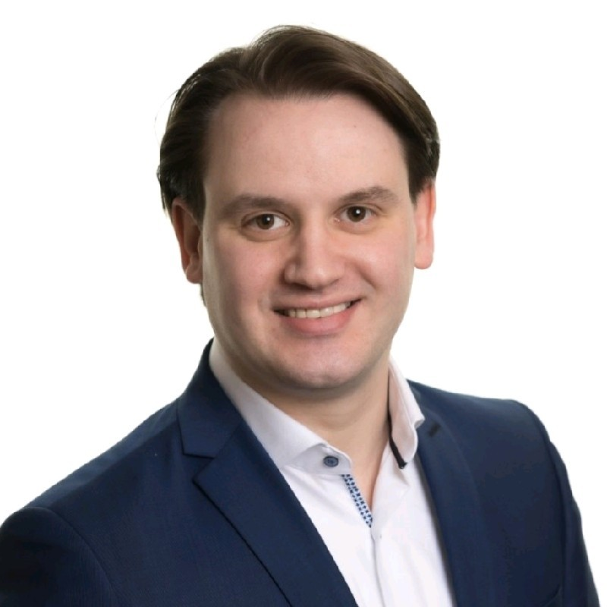
23
APR
Monday August 8th, 2022, Sogeti Nederland
10:30 CEST
Git Workshop
Door: Jeroen Egelmeers

Slide 2
Git workshop
What is Git and why Git?
Git commands
Git tools
Git branching strategy
Pull Requests (and WIP Pull requests)
Your turn!

Slide 3
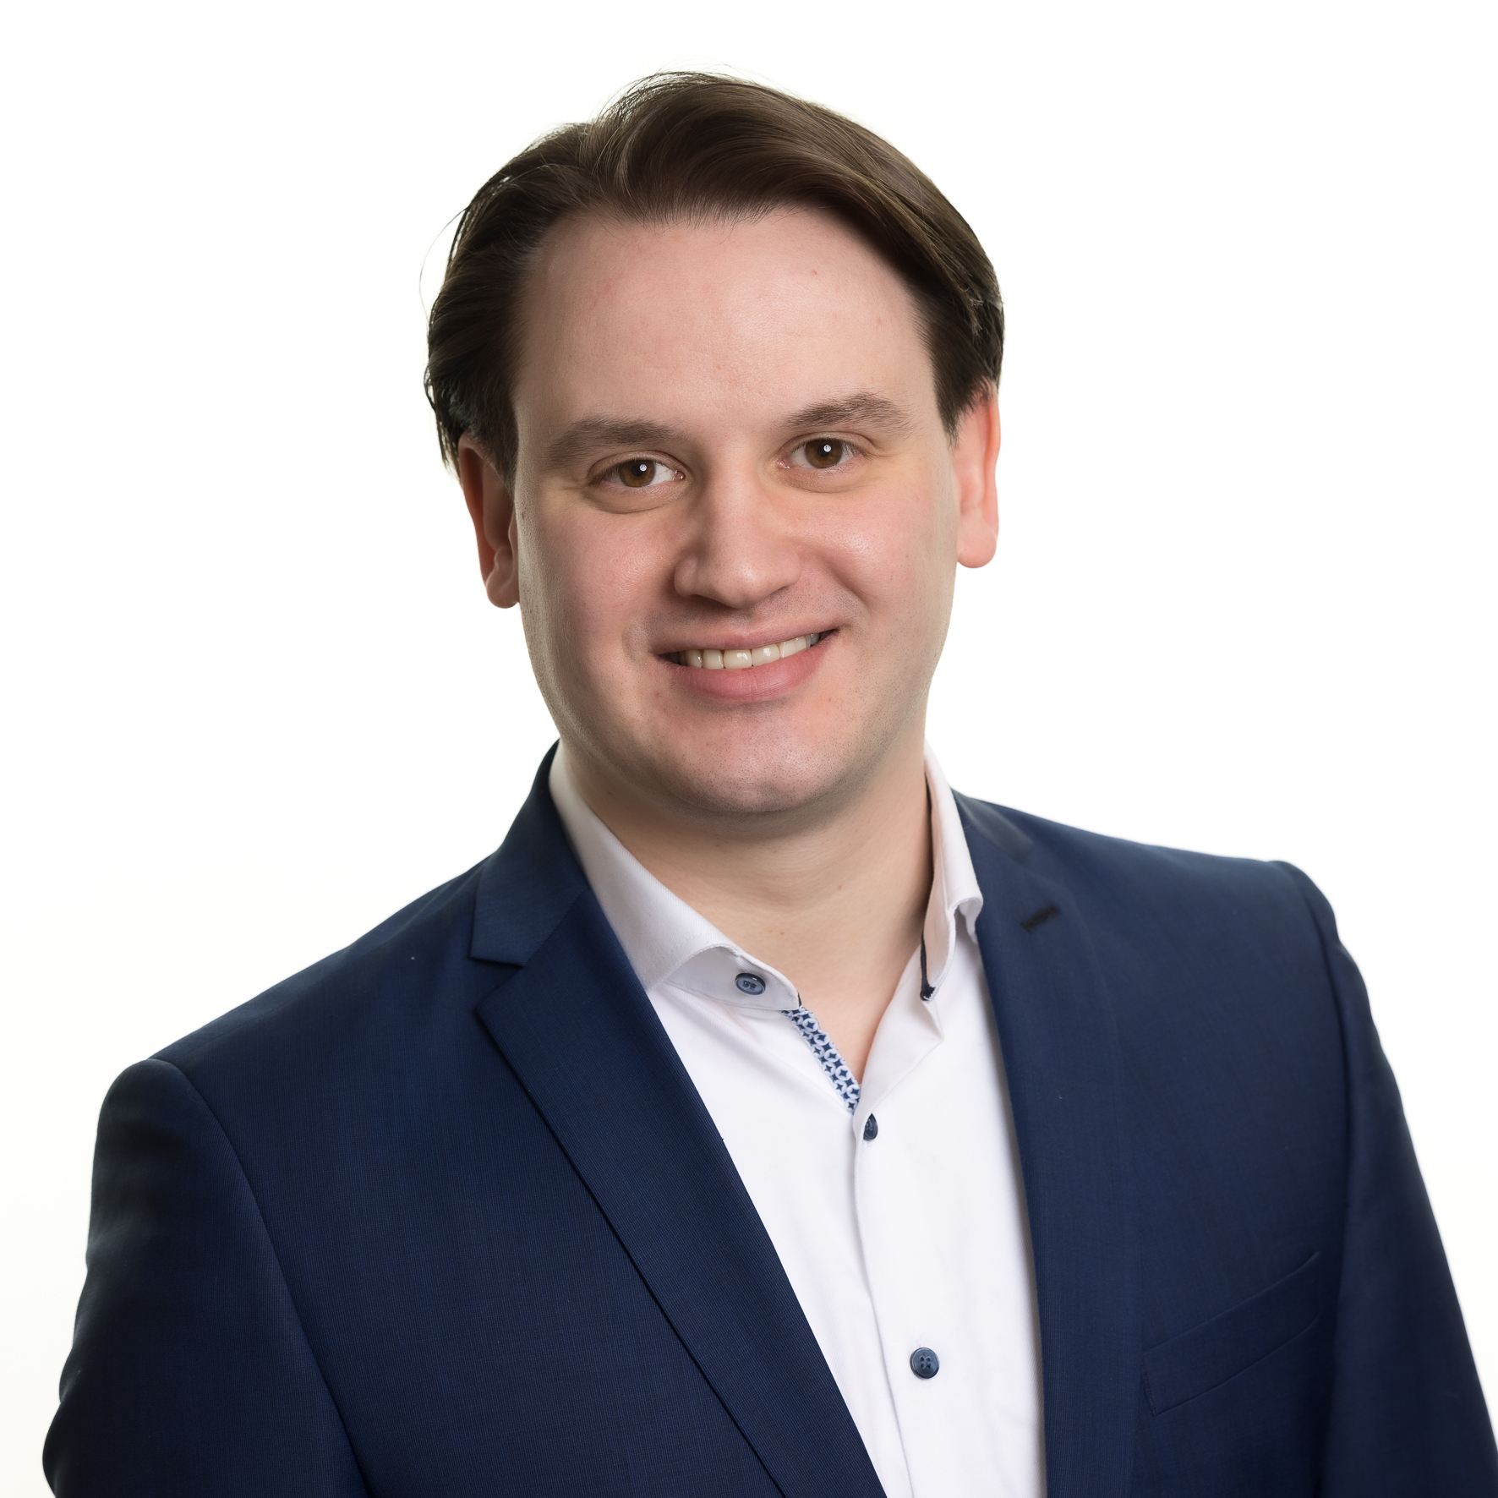









Jeroen Egelmeers
Full Stack Developer bij Sogeti Nederland (sinds 2016)
Focus: React & Java Age: 30 jaar (Aaallllmoooost 31) Place: Uden, NB, Nederland
Hobby’s: Volleybal, Boardgames with friends, acting at a theater group and
Love to follow the TV program: “(Wie is) de mol(?)”
2021
2020
2018
2017
2017
2016

Slide 4
What is Git?
A version control system
Notes:
1 weekend (Parijs) bijhouden waar ik techniek tegen kwam.
Opstaan (wekker)
Lampen aanzetten (Philips Hue)
Tandenborstel electrisch
Koelkast op WIFI
Keek op telefoon voor de tijd
In de auto navigatie
Toen bedacht ik dat ik eigenlijk al best veel had. Niet echt om een presenatie mee te vullen… Ik ben mijzelf ook niet meer bewust dat er constant technology bij komt kijken! Toch waren er een aantal zaken in het weekend waardoor ik er wel bewust van werd!
Bijvoorbeeld; in Disney de map op je telefoon.

Slide 5
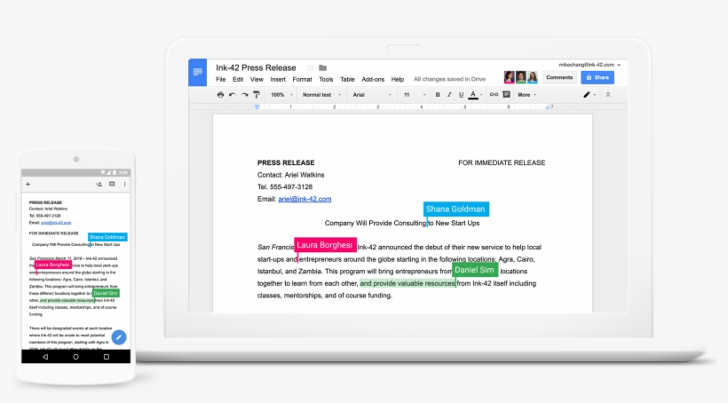
Wat is Git?
Een versiebeheer systeem
Notes:
1 weekend (Parijs) bijhouden waar ik techniek tegen kwam.
Opstaan (wekker)
Lampen aanzetten (Philips Hue)
Tandenborstel electrisch
Koelkast op WIFI
Keek op telefoon voor de tijd
In de auto navigatie
Toen bedacht ik dat ik eigenlijk al best veel had. Niet echt om een presenatie mee te vullen… Ik ben mijzelf ook niet meer bewust dat er constant technology bij komt kijken! Toch waren er een aantal zaken in het weekend waardoor ik er wel bewust van werd!
Bijvoorbeeld; in Disney de map op je telefoon.

Slide 6
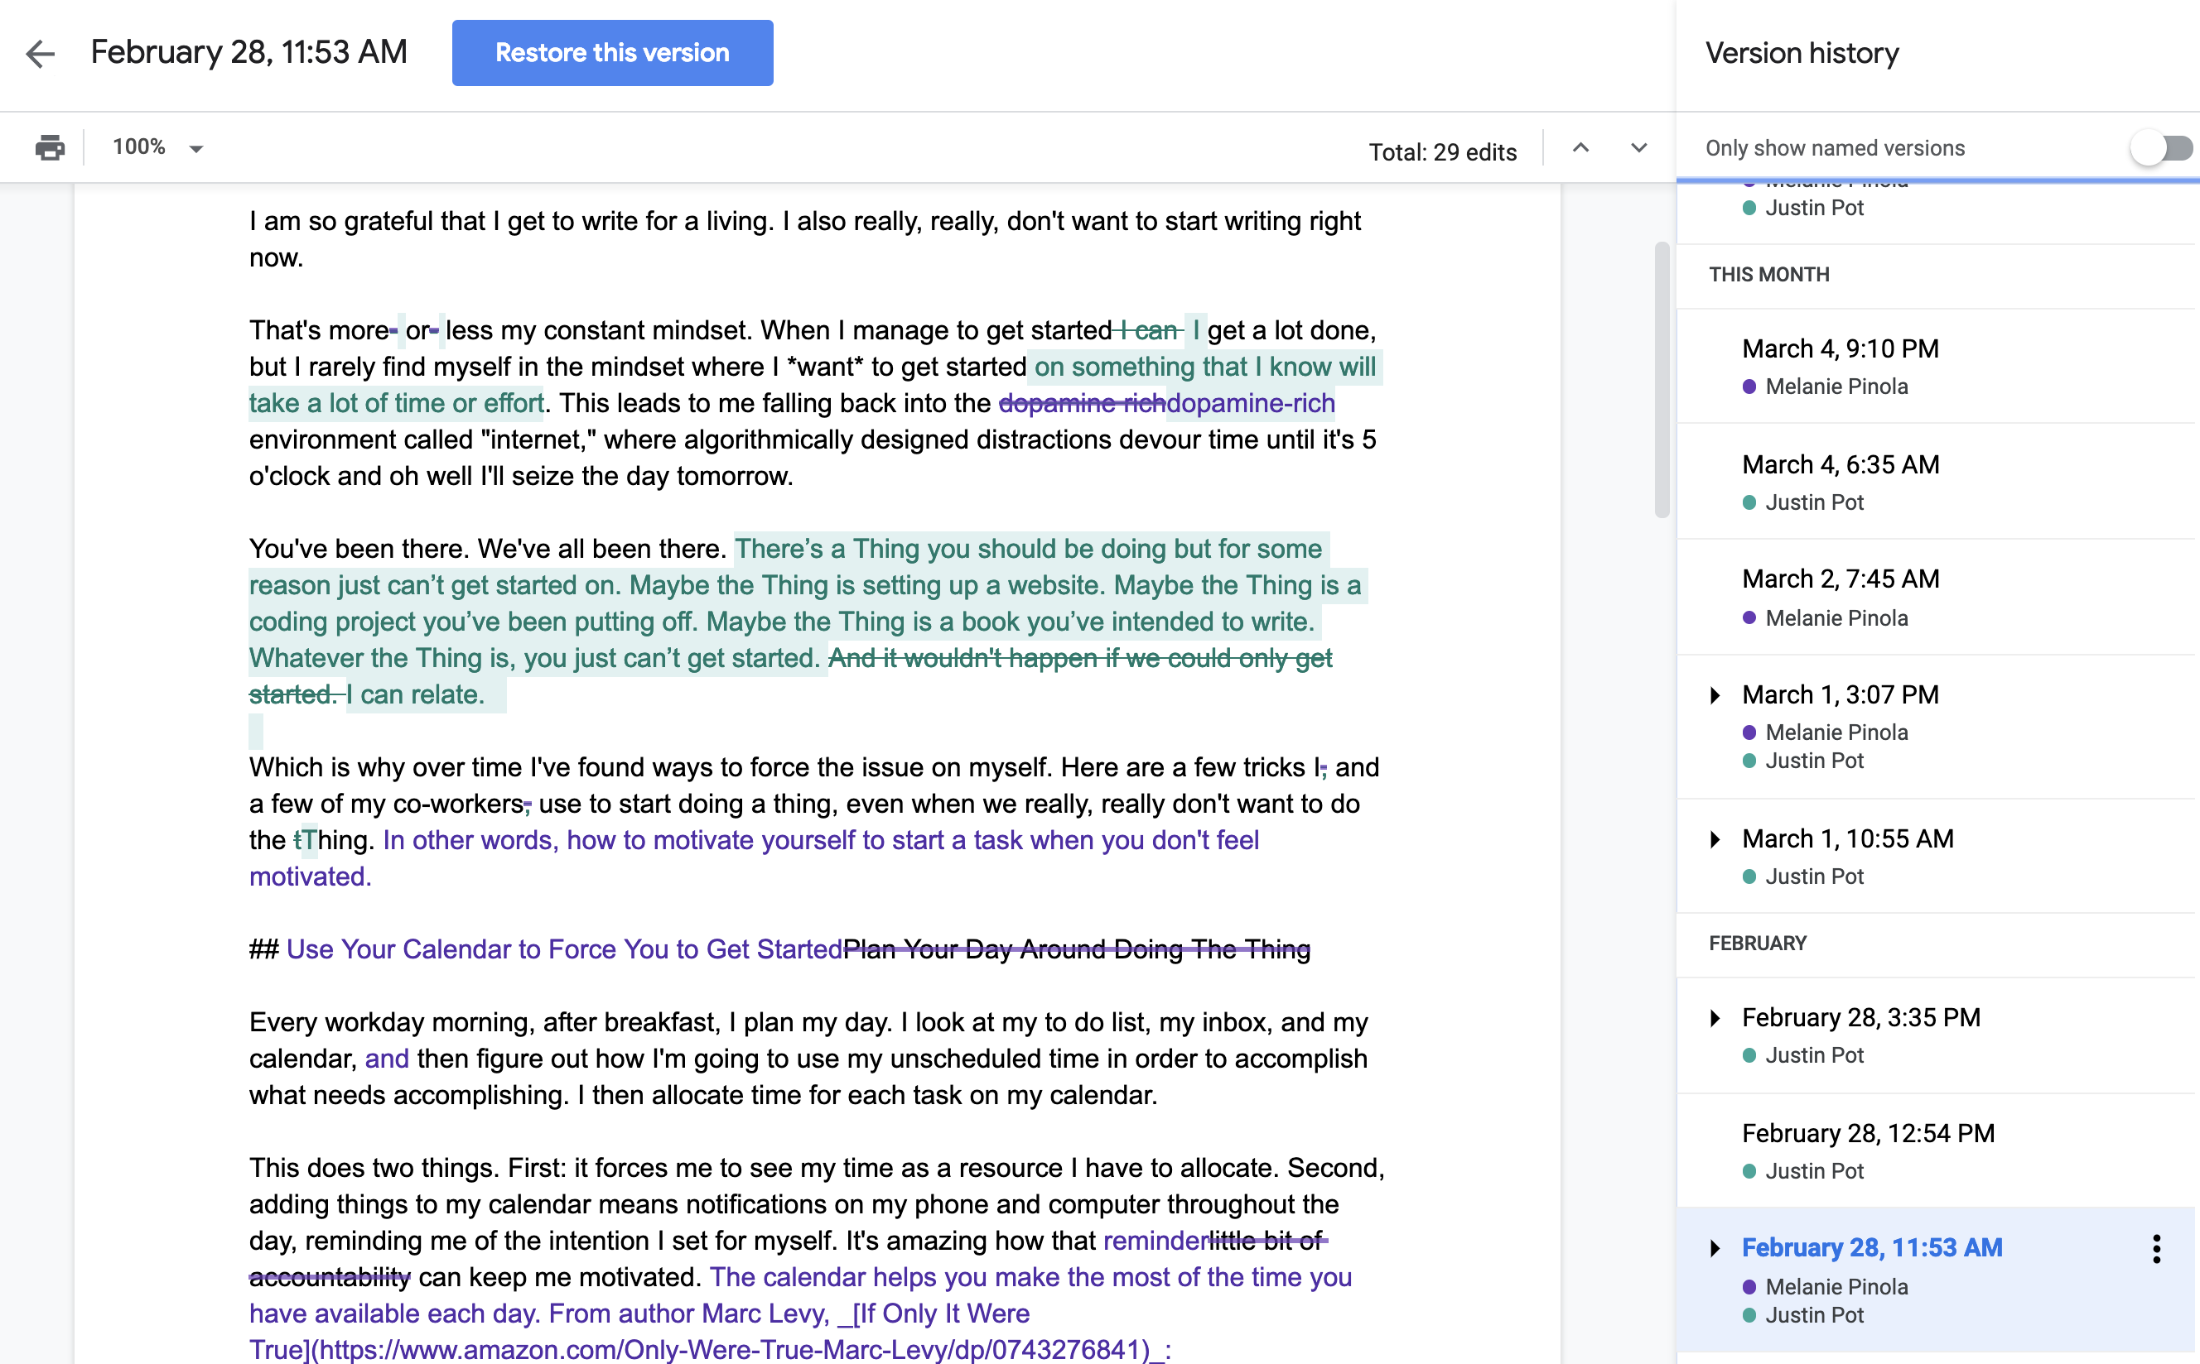
Wat is Git?
Een versiebeheer systeem
Notes:
1 weekend (Parijs) bijhouden waar ik techniek tegen kwam.
Opstaan (wekker)
Lampen aanzetten (Philips Hue)
Tandenborstel electrisch
Koelkast op WIFI
Keek op telefoon voor de tijd
In de auto navigatie
Toen bedacht ik dat ik eigenlijk al best veel had. Niet echt om een presenatie mee te vullen… Ik ben mijzelf ook niet meer bewust dat er constant technology bij komt kijken! Toch waren er een aantal zaken in het weekend waardoor ik er wel bewust van werd!
Bijvoorbeeld; in Disney de map op je telefoon.

Slide 7
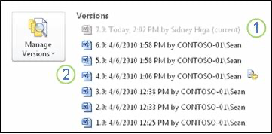
Wat is Git?
Een versiebeheer systeem
Notes:
1 weekend (Parijs) bijhouden waar ik techniek tegen kwam.
Opstaan (wekker)
Lampen aanzetten (Philips Hue)
Tandenborstel electrisch
Koelkast op WIFI
Keek op telefoon voor de tijd
In de auto navigatie
Toen bedacht ik dat ik eigenlijk al best veel had. Niet echt om een presenatie mee te vullen… Ik ben mijzelf ook niet meer bewust dat er constant technology bij komt kijken! Toch waren er een aantal zaken in het weekend waardoor ik er wel bewust van werd!
Bijvoorbeeld; in Disney de map op je telefoon.

Slide 8
What is Git?
Version Control System
Distributed version control
Who made what changes and when
Revert back at any time
Retain local copies of repostories
Co-work between multiple developers
Release version support
Notes:
1 weekend (Parijs) bijhouden waar ik techniek tegen kwam.
Opstaan (wekker)
Lampen aanzetten (Philips Hue)
Tandenborstel electrisch
Koelkast op WIFI
Keek op telefoon voor de tijd
In de auto navigatie
Toen bedacht ik dat ik eigenlijk al best veel had. Niet echt om een presenatie mee te vullen… Ik ben mijzelf ook niet meer bewust dat er constant technology bij komt kijken! Toch waren er een aantal zaken in het weekend waardoor ik er wel bewust van werd!
Bijvoorbeeld; in Disney de map op je telefoon.

Slide 9
Concepts of Git
Where can I use it for?
Keeps track of code history
Takes “snapshots” of your files
You decide when to take a snapshot by making a ”commit”
You can visit any snapshot at any time
You can stage files before committing
Notes:
1 weekend (Parijs) bijhouden waar ik techniek tegen kwam.
Opstaan (wekker)
Lampen aanzetten (Philips Hue)
Tandenborstel electrisch
Koelkast op WIFI
Keek op telefoon voor de tijd
In de auto navigatie
Toen bedacht ik dat ik eigenlijk al best veel had. Niet echt om een presenatie mee te vullen… Ik ben mijzelf ook niet meer bewust dat er constant technology bij komt kijken! Toch waren er een aantal zaken in het weekend waardoor ik er wel bewust van werd!
Bijvoorbeeld; in Disney de map op je telefoon.

Slide 10
Basic commands
Which commands should I know?
$ git clone
$ git init
$ git add <file>
$ git status
$ git commit
$ git push
$ git pull
$ git clone
$ git merge
$ git rebase
// Clone a repo local
// Initialize Local Git Repo
// Add file(s) to index (staging area)
// Check status of working tree
// commit changes in index
// push to remote repostiroy (e.g. Github)
// Pull latest from remote repository
// Clone repository into a new directory
// Merge changes from different branches
// Rebase branches
Notes:
1 weekend (Parijs) bijhouden waar ik techniek tegen kwam.
Opstaan (wekker)
Lampen aanzetten (Philips Hue)
Tandenborstel electrisch
Koelkast op WIFI
Keek op telefoon voor de tijd
In de auto navigatie
Toen bedacht ik dat ik eigenlijk al best veel had. Niet echt om een presenatie mee te vullen… Ik ben mijzelf ook niet meer bewust dat er constant technology bij komt kijken! Toch waren er een aantal zaken in het weekend waardoor ik er wel bewust van werd!
Bijvoorbeeld; in Disney de map op je telefoon.

Slide 11
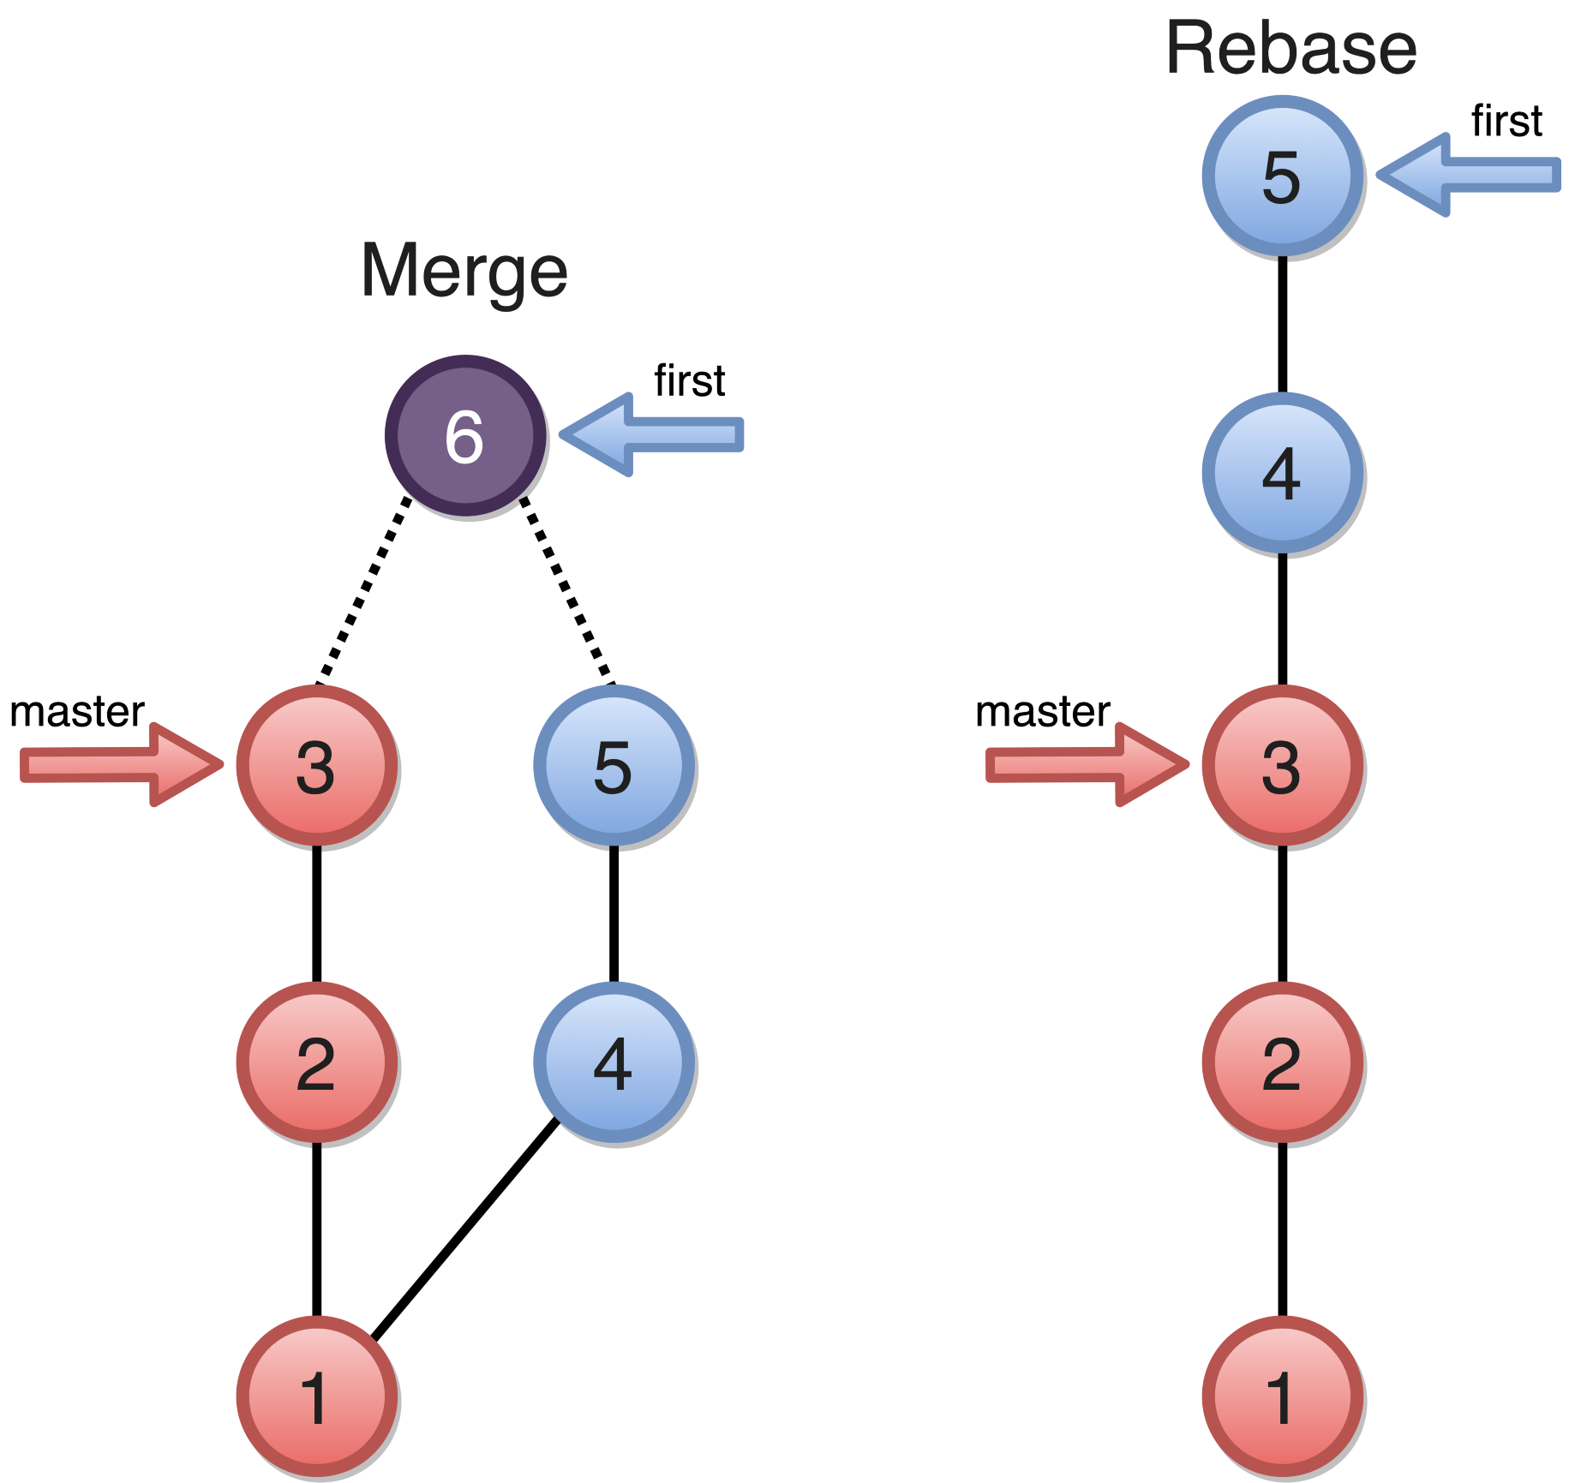
Merge VS Rebase
What is the difference?
Notes:
1 weekend (Parijs) bijhouden waar ik techniek tegen kwam.
Opstaan (wekker)
Lampen aanzetten (Philips Hue)
Tandenborstel electrisch
Koelkast op WIFI
Keek op telefoon voor de tijd
In de auto navigatie
Toen bedacht ik dat ik eigenlijk al best veel had. Niet echt om een presenatie mee te vullen… Ik ben mijzelf ook niet meer bewust dat er constant technology bij komt kijken! Toch waren er een aantal zaken in het weekend waardoor ik er wel bewust van werd!
Bijvoorbeeld; in Disney de map op je telefoon.

Slide 12
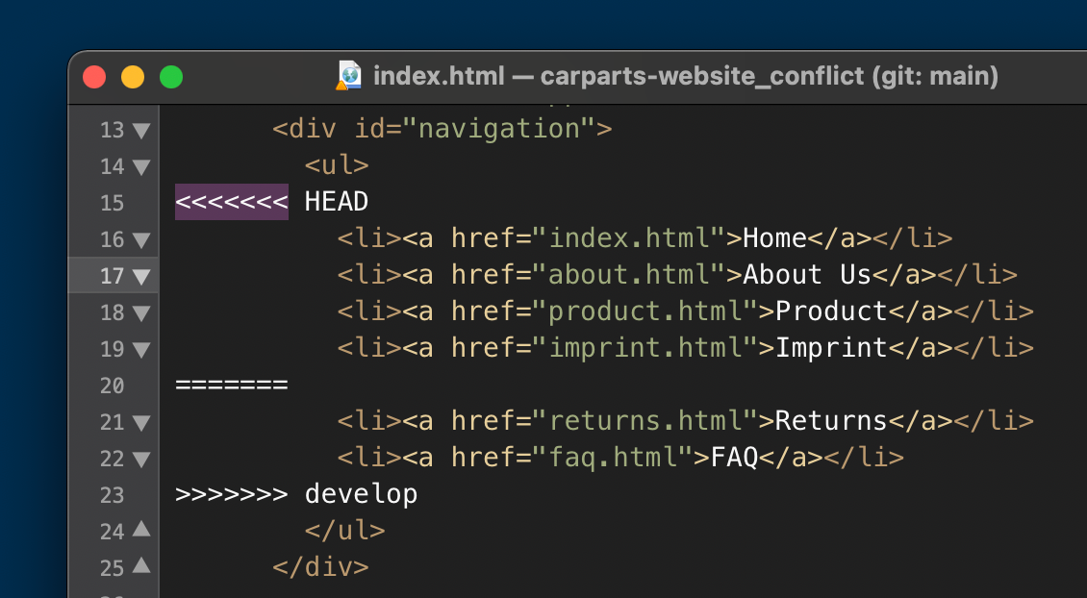
Merge conflicts
Notes:
1 weekend (Parijs) bijhouden waar ik techniek tegen kwam.
Opstaan (wekker)
Lampen aanzetten (Philips Hue)
Tandenborstel electrisch
Koelkast op WIFI
Keek op telefoon voor de tijd
In de auto navigatie
Toen bedacht ik dat ik eigenlijk al best veel had. Niet echt om een presenatie mee te vullen… Ik ben mijzelf ook niet meer bewust dat er constant technology bij komt kijken! Toch waren er een aantal zaken in het weekend waardoor ik er wel bewust van werd!
Bijvoorbeeld; in Disney de map op je telefoon.

Slide 13
Git tools
SourceTree
GitHub
Bitbucket
IntelliJ
Visual Studio Code
And many more…
Notes:
1 weekend (Parijs) bijhouden waar ik techniek tegen kwam.
Opstaan (wekker)
Lampen aanzetten (Philips Hue)
Tandenborstel electrisch
Koelkast op WIFI
Keek op telefoon voor de tijd
In de auto navigatie
Toen bedacht ik dat ik eigenlijk al best veel had. Niet echt om een presenatie mee te vullen… Ik ben mijzelf ook niet meer bewust dat er constant technology bij komt kijken! Toch waren er een aantal zaken in het weekend waardoor ik er wel bewust van werd!
Bijvoorbeeld; in Disney de map op je telefoon.

Slide 14
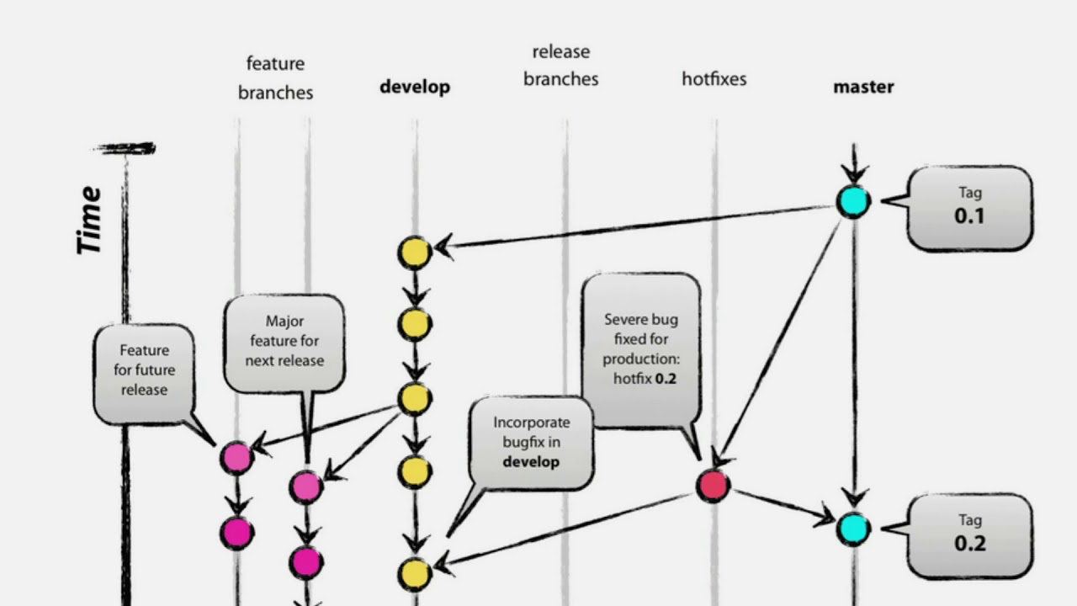
Git branching
Start from master
Develop is ongoing work
Develop merges to master on release.
Hotfixes only on production issues
Hotfixes merge to master AND develop!
Feature branches for new features.
Feature branches merge to develop.
Keep an eye on merge conflicts!
Notes:
1 weekend (Parijs) bijhouden waar ik techniek tegen kwam.
Opstaan (wekker)
Lampen aanzetten (Philips Hue)
Tandenborstel electrisch
Koelkast op WIFI
Keek op telefoon voor de tijd
In de auto navigatie
Toen bedacht ik dat ik eigenlijk al best veel had. Niet echt om een presenatie mee te vullen… Ik ben mijzelf ook niet meer bewust dat er constant technology bij komt kijken! Toch waren er een aantal zaken in het weekend waardoor ik er wel bewust van werd!
Bijvoorbeeld; in Disney de map op je telefoon.

Slide 15
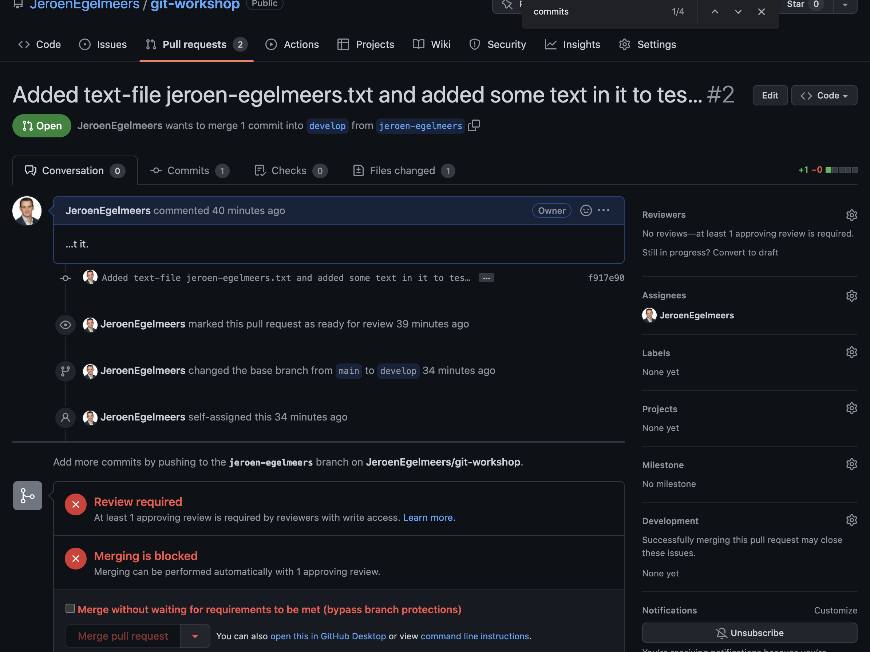
Pull Requests
Notes:
1 weekend (Parijs) bijhouden waar ik techniek tegen kwam.
Opstaan (wekker)
Lampen aanzetten (Philips Hue)
Tandenborstel electrisch
Koelkast op WIFI
Keek op telefoon voor de tijd
In de auto navigatie
Toen bedacht ik dat ik eigenlijk al best veel had. Niet echt om een presenatie mee te vullen… Ik ben mijzelf ook niet meer bewust dat er constant technology bij komt kijken! Toch waren er een aantal zaken in het weekend waardoor ik er wel bewust van werd!
Bijvoorbeeld; in Disney de map op je telefoon.

Slide 16
WIP of DRAFT Pull Requests
Keep track of ongoing work
Get feedback when there are merge conflicts along the way.
Setup CI/CD pipelines on your WIP branches to get feedback along the way.
Don’t wait with feedback until the end, but do it during development to speed up the process.
Notes:
1 weekend (Parijs) bijhouden waar ik techniek tegen kwam.
Opstaan (wekker)
Lampen aanzetten (Philips Hue)
Tandenborstel electrisch
Koelkast op WIFI
Keek op telefoon voor de tijd
In de auto navigatie
Toen bedacht ik dat ik eigenlijk al best veel had. Niet echt om een presenatie mee te vullen… Ik ben mijzelf ook niet meer bewust dat er constant technology bij komt kijken! Toch waren er een aantal zaken in het weekend waardoor ik er wel bewust van werd!
Bijvoorbeeld; in Disney de map op je telefoon.

Slide 17
Your turn!
Go to: https://github.com/JeroenEgelmeers/git-workshop
Read the README and follow the instructions.
Stuck or done? Please notify me and we’ll get to the next assignment.
If you would like, also try it with a tool like Github Desktop
Notes:
1 weekend (Parijs) bijhouden waar ik techniek tegen kwam.
Opstaan (wekker)
Lampen aanzetten (Philips Hue)
Tandenborstel electrisch
Koelkast op WIFI
Keek op telefoon voor de tijd
In de auto navigatie
Toen bedacht ik dat ik eigenlijk al best veel had. Niet echt om een presenatie mee te vullen… Ik ben mijzelf ook niet meer bewust dat er constant technology bij komt kijken! Toch waren er een aantal zaken in het weekend waardoor ik er wel bewust van werd!
Bijvoorbeeld; in Disney de map op je telefoon.

Slide 18



Questions?
Thank you!
Full Stack Developer
Jeroen Egelmeers
Sogeti Nederland
INTERNAL https://linkedin.com/in/jegelmeers https://www.jeroenegelmeers.nl/
Feel free to reach out via my email or Teams!

